Slide 1
Публичная презентация результатов педагогической деятельности учителя начальных классов Макаровой Натальи Куприяновны
Муниципальное бюджетное образовательное учреждение
«Парбигская средняя общеобразовательная школа»
с.Парбиг
2013 – 2014 учебный год

Slide 2
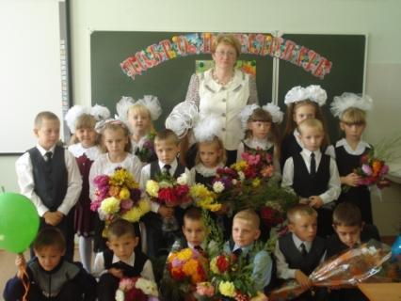
Общие сведения
Образование – высшее, НГПИ – Новокузнецкий государственный педагогический институт, 1989 – 1993 год
Стаж работы – 19 лет
Стаж работы в данной школе – 7 лет (с февраля 2007г.)
Занимаемая должность – учитель начальных классов
Квалификационная категория - первая

Slide 3
Тема методической системы: Система оценки личностных, метапредметных и предметных результатов обучающихся в контексте ФГОС
Цель моей деятельности: оказание помощи ребенку стать учащимся.
Достичь этой цели можно, решая конкретные задачи:
начать формирование
предметных умений и навыков;
желания и умения учиться;
навыков самостоятельной работы с учебным материалом;
навыков работы в группах;
навыков самоконтроля, самопроверки и самооценки;
умения выслушивать мнение других;
умения высказывать свою точку зрения;
эмоциональной готовности к общению с окружающим миром;
осознанного принятия ценностей здорового образа жизни;
эмоционально-познавательной готовности к образованию на следующей ступени обучения.

Slide 4
Использование современных образовательных технологий
Технология уровневой дифференциации обучения
Технология создания учебных ситуаций
Технология реализации проектной деятельности
Технология проблемного обучения
Технология активного обучения
Технология группового обучения
ИКТ
Технология РКМЧП
Здоровьесберегающие технологии
Игровые технологии
Технология «Портфолио»

Slide 5
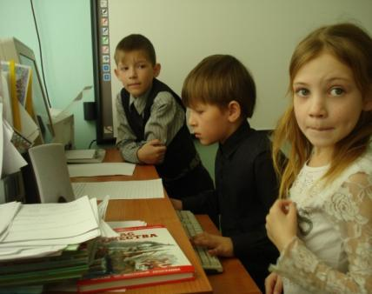
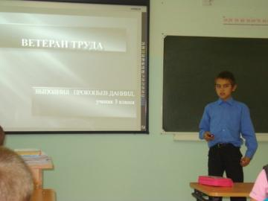
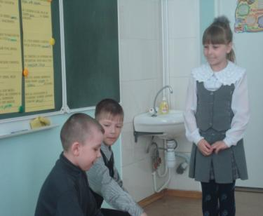
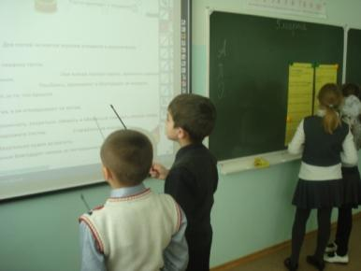
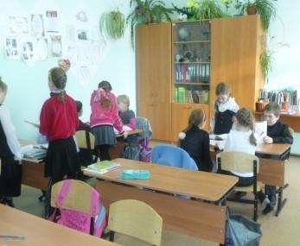

Slide 6
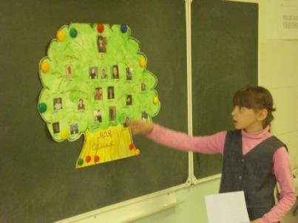
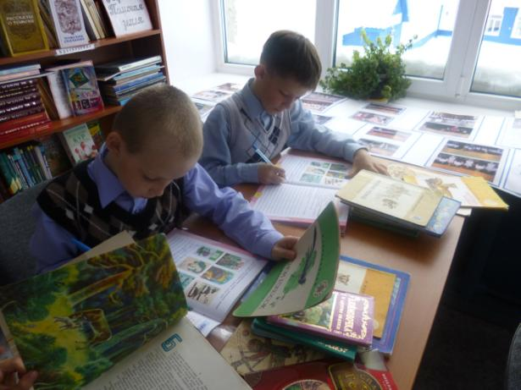
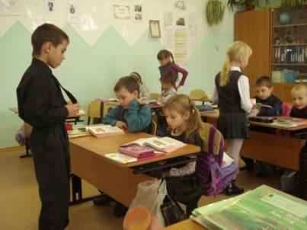
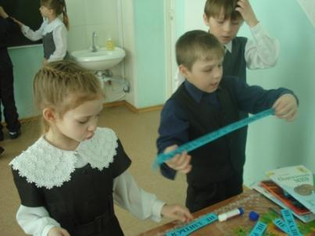
Урочная деятельность

Slide 7
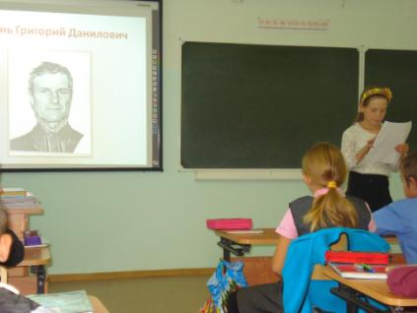
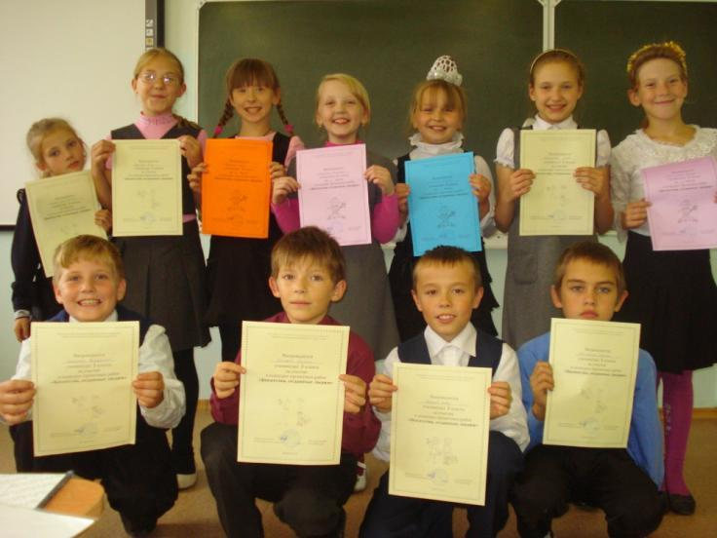
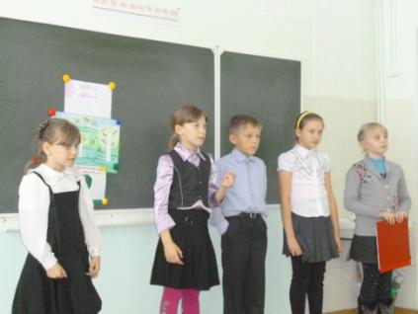
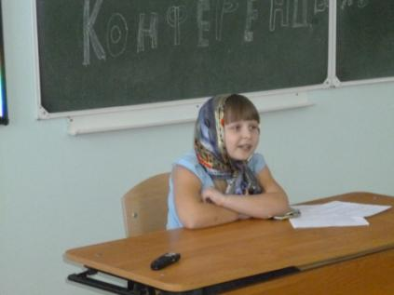
Проектная деятельность

Slide 8
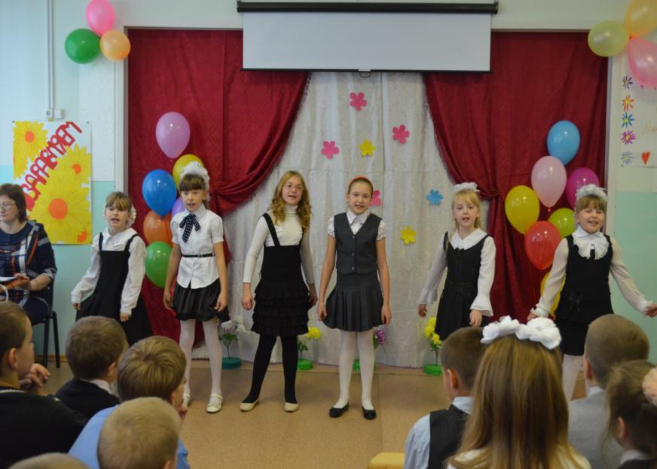
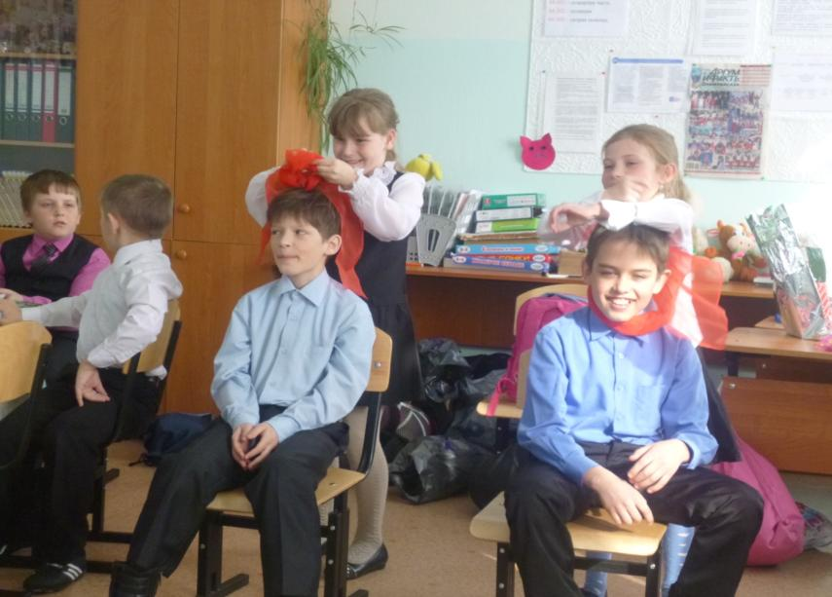
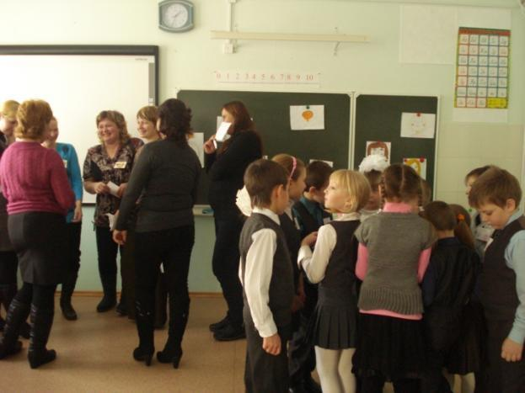
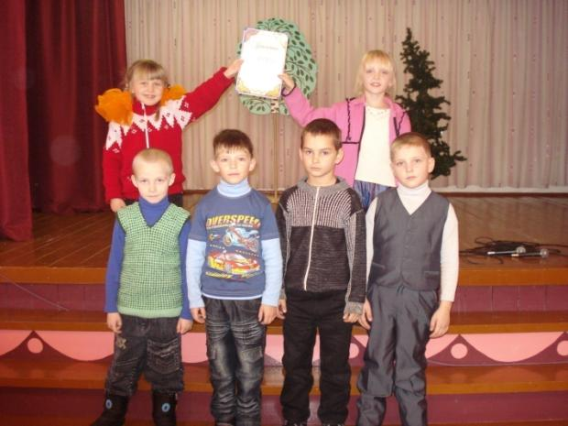
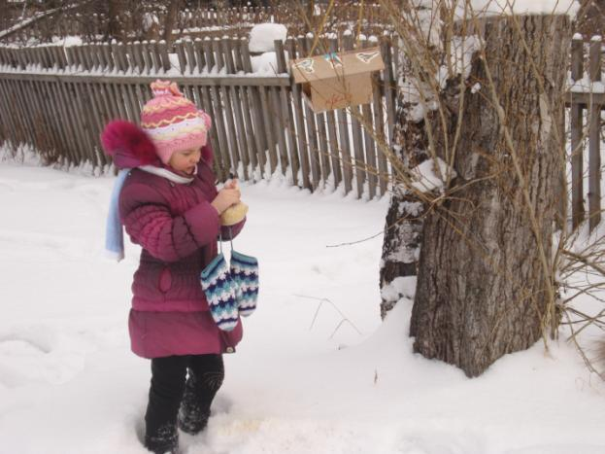
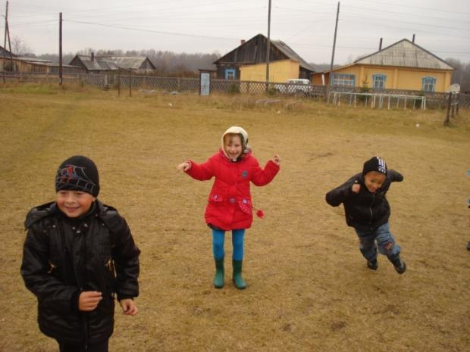
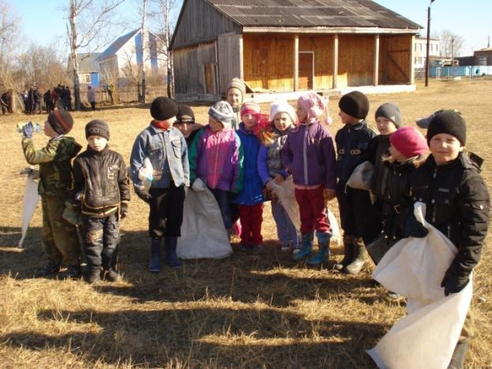
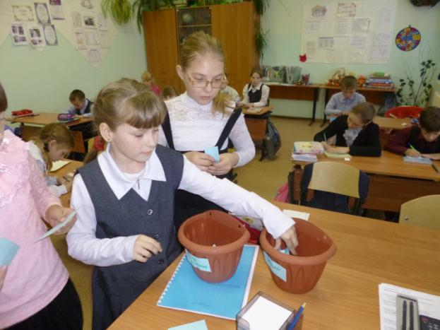
Внеурочная деятельность

Slide 9
Участие в конкурсах
«Италия в России. Россия в Италии»
«Русский медвежонок»»
«Кенгуру»
«Чип»
Дистанционная эвристическая олимпиада «Эврика»
Конкурс рукописной миниатюрной книги «Золото, золото сердце народное!» к 180-летию со дня рождения Н.А. Некрасова
«Знай и люби свой край»
«Твори добро»
«Духовное наследие »
«Через искусство – к зелёной планете»
«День птиц»
Конкурс кроссвордов
«Эврика»
«Мой любимый фотоаппарат»
«Что такое хорошо, что плохо»
«Любознайка»
«Занимательная логика и информатика»
«Здоровье – здорово»
«Дикие животные родного края»
«Письмо ветерану»
«Новогодье»
«Новогодний калейдоскоп»
«Зимний букет»
«Мир глазами детей»
«Жизнь без вредных привычек»

Slide 10
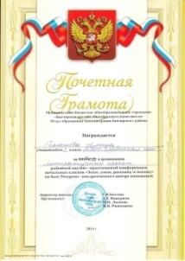
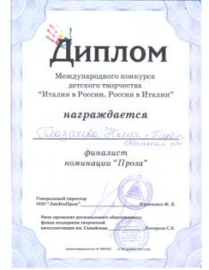
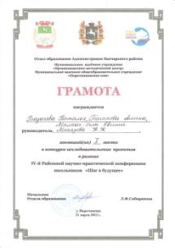
Достижения детей

Slide 11
Результаты учебной деятельности
Динамика успеваемости и качества знаний
Предмет | 2010-2011 3 класс |  | 2011-2012 1 класс | 2012-2013 2 класс |  | 2013-2014 3 класс, 1 полугодие
 | Уровень абсолютной успеваемости | Уровень качественной успеваемости | Не оцени-вается | Уровень абсолютной успеваемости | Уровень качественной успеваемости | Уровень абсолютной успеваемости | Уровень качественной успеваемости
Русский язык | 100% | 53,8% |  | 100% | 47% | 100% | 41,2%
Математика | 100% | 76,9% |  | 100% | 52,9% | 100% | 58,8%
Чтение | 100% | 84,6% |  | 100% | 70,6% | 100% | 76,5%
Окружающий мир | 100% | 76,9% |  | 100% | 70,6% | 100% | 76,5%

Slide 12
Результаты учебной деятельности
Увеличение числа справившихся с комплексной работой на повышенном уровне.
Увеличение количества победителей и призёров школьных и районных олимпиад

Slide 13
Результаты внеурочной деятельности
Динамика участия обучающихся в конкурсах разного уровня
Достижения обучающихся во внеурочной деятельности

Slide 14
Мониторинг УУД
Личностные результаты
Мотивация
Самооценка
Нравственно-этическая ориентация

Slide 15
Мониторинг УУД
Коммуникативные УУД
Взаимодействие (учёт позиции собеседника)
Сотрудничество (кооперация)
Интериоризация (речевые действия)

Slide 16
Мониторинг УУД
Познавательные УУД
Логическое мышление (анализ и сравнение)
Степень произвольности
Оценка ведения портфолио

Slide 17
Методическая деятельность Публикации
Название профессионального (творческого) конкурса | Название работы | Учебный год | Уровень | Место публикации
Всероссийский Фестиваль педагогических идей «Открытый урок» | Презентация «Использование компьютера в работе учителя начальных классов» | 2008 – 2009 | Всероссийский | http://festival.1september.ru/articles/524717/
Всероссийский Фестиваль педагогических идей «Открытый урок» | Методическая разработка урока по окружающему миру Растениеводство в нашем крае» | 2008 – 2009 | Всероссийский | http://festival.1september.ru/articles/524719/
Всероссийский Фестиваль педагогических идей «Открытый урок» | Методическая разработка урока по окружающему миру «Красная книга Томской области» | 2009 – 2010 | Всероссийский | http://festival.1september.ru/articles/566282/
Всероссийский Фестиваль педагогических идей «Открытый урок» | Демонстрационный дидактический материал для 1 класса по математике | 2009 – 2010 | Всероссийский | http://festival.1september.ru/articles/565343/
Конкурс «Фестиваль IT – уроков», ТГПУ | Методическая разработка урока по окружающему миру «Город и село» | 2010 – 2011 | Всероссийский | http://planeta.tspu.ru/?ur=810&ur1=1059&start=0&shag=112&ur3=&filtr=&ur2=&up=autor&po=asc
Всероссийский дистанционный конкурс «Мозаика презентаций» | «Род и число имён прилагательных» | 2010 – 2011 | Всероссийский | http://planeta.tspu.ru/?ur=810&ur1=1294&ur2=&flag=1&id1=637&id2=1&id3=90
Всероссийский дистанционный конкурс «Мозаика презентаций» | «Составление предложений по схемам» | 2010 – 2011 | Всероссийский | http://planeta.tspu.ru/?ur=810&ur1=1294&ur2=&flag=1&id1=637&id2=1&id3=90

Slide 18
Методическая деятельность Публикации
Название профессионального (творческого) конкурса | Название работы | Учебный год | Уровень | Место публикации
7 научно-практическая Интернет-конференция «Перспектива». | «Предшкольная подготовка как одно из направлений модернизации образования в условиях введения ФГОС» | 2010 – 2011 | Международный | http://conf.fkgpu.ru/pers7/book.pdf http://conf.fkgpu.ru/pers7_reports.php?sort=2
Фестиваль «Калейдоскоп образовательных событий», ТГПУ | Методическая разработка классного часа «Первый человек в космосе» | 2011 – 2012 | Всероссийский | http://planeta.tspu.ru/index.php?ur1=1359&i=716&i2=119&n=1
Конкурс «Творческий урок» ТГПУ | Методическая разработка классного часа «Добро и зло» | 2011 – 2012 | Всероссийский | http://planeta.tspu.ru/?ur=810&ur1=1221&ur2=1362&flag=1&id1=770&id2=1&id3=136
Конкурс «Творческий урок» ТГПУ | Методическая разработка урока по окружающему миру «Почему нужно чистить зубы и мыть руки?» | 2011 – 2012 | Всероссийский | http://planeta.tspu.ru/index.php?ur=810&ur1=1221&ur2=1362
Фестиваль-форум «Методические чтения» ТОИПКРО | Статья «Проектная деятельность на уроках в начальной школе по УМК «Школа России» | 2012 - 2013 | Областной | http://forum.edu.tomsk.ru/index.php/topic,22.0.html
Всероссийский фестиваль «Педагогический проект» ТГПУ | Педагогический проект «Накопительная система оценки в форме «Портфолио» | 2012 - 2013 | Всероссийский | http://planeta.tspu.ru/?ur=810&1=1221&ur2=1471
Фестиваль, заочно, «Творческий урок», ТГПУ | Методическая разработка урока по окружающему миру «Ты и твои друзья» | 2012 - 2013 | Всероссийский | http://planeta.tspu.ru/?ur=810&1=1221&ur2=1514

Slide 19
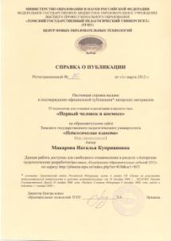
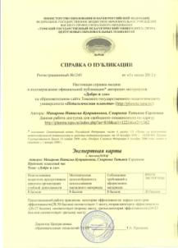
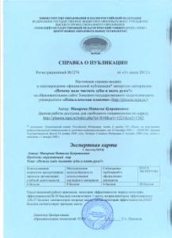
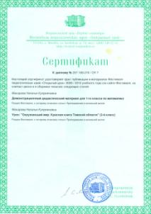
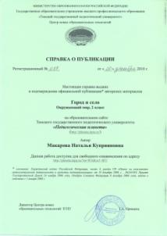

Slide 20
Методическая деятельность Открытые уроки, выступления
Название мероприятия | Название работы | Учебный год | Уровень
7 районные педагогические чтения «Системно-деятельностный подход – методологическая и технологическая основа новых стандартов» | Доклад «Предшкольная подготовка как одно из направлений модернизации образования в условиях введения ФГОС» | 2010 – 2011 | Районный
7 научно-практическая Интернет-конференция «Перспектива». | «Предшкольная подготовка как одно из направлений модернизации образования в условиях введения ФГОС» | 2010 – 2011 | Международный
Семинар «Патриотическое и нравственное воспитание в школе» | Открытый классный час «Добро и зло» | 2011 - 2012 | Районный
Педсовет | Доклад «Самооценка учебной деятельности» | 2011 - 2012 | Школьный
Семинар | Выступление «Изменения в работе учителя в связи с ФГОС» | 2011 - 2012 | Школьный
Неделя начальных классов | Открытый урок «Зачем нужно чистить зубы и мыть руки?» | 2011 - 2012 | Школьный
Научно-практическая конференция, ТОИПКРО, «Педагогическая деятельность в условиях реализации ФГОС» | Выступление «Проектная деятельность на уроках в начальной школе по УМК «Школа России» | 2012 - 2013 | Всероссийский

Slide 21
Методическая деятельность Открытые уроки, выступления
Название мероприятия | Название работы | Учебный год | Уровень
Семинар «Здоровьесберегающие технологии и организация безопасного образовательного процесса в рамках реализации ФГОС» | Открытый урок «Ты и твои друзья» | 2012 - 2013 | Районный
Августовская конференция | Выступление «Формы организации внеурочной деятельности в МБОУ «Парбигская сош» | 2012 - 2013 | Районный
Педсовет | Представление проекта «Накопительная система оценки в форме «Портфолио» для обучающихся начальных классов» | 2012 - 2013 | Школьный
Неделя начальных классов | Открытый урок-конференция «Математика вокруг нас. Узоры и орнаменты на посуде» | 2012 - 2013 | Школьный
Районный семинар | Открытый урок «Классная конференция «Школа кулинаров» | 2013 - 2014 | Районный
В рамках реализации программы работы с молодыми специалистами | Открытый урок «Охрана животных» | 2013 - 2014 | Школьный
В рамках реализации программы работы с молодыми специалистами | Представление ученических групповых проектов «Семья слов» | 2013 - 2014 | Школьный

Slide 22
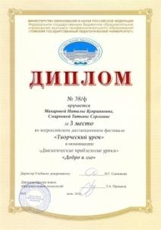
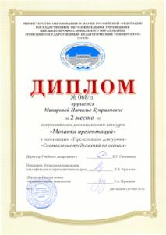
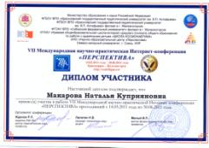
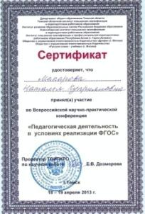
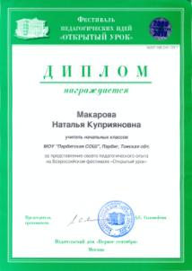

Slide 23
Методическая деятельность Разработка и реализация программ
№ п\п | Учебный год | Название программы | Результат
1 | 2010 – 2011 | Программа кружка «Бусинка», плетение бисером | Участие в выставках детского творчества в районе, в области «Новогодье».
2 | 2011 – 2012 | Программа внеурочного занятия «Первые шаги», проектная деятельность | «4 районная научно-практическая конференция «Шаг в будущее», 1 место
3 | 2012 – 2014 | Программа «Думаем, решаем, учимся», коррекционные занятия | 7 областной конкурс современных образовательных программ «Думаем, решаем, учимся» ТОИПКРО, сертификат второго тура
4 | 2011 – 2012 | Программа воспитательной работы «Традиции школьного коллектива» | Заложены традиции класса. Участие в конкурсе «Класс года» 2012
5 | 2012 – 2014 | Программа воспитательной работы «Формирование образов «Я – ученик, одноклассник, друг» | Участие в конкурсе «Класс года» 2013 - победитель

Slide 24
Методическая деятельность Разработка и реализация проектов
Тема проекта | Цель создания проекта | Степень участия (участник творческой группы, автор проекта) | Срок реализации | Результат | Форма представления результата, уровень представления (с указанием названия мероприятия)
«Предшкольная подготовка как одно из направлений модернизации образования в условиях введения ФГОС» | Организация предшкольной подготовки в школе | Соавтор проекта | Январь – май 2011 года | 1.Программа подготовки детей к обучению в школе «Школа будущего первоклассника», 2.Дидактический материал по курсу «Занимательная математика», «Развитие речи и мелкой моторики», «Изучаем буквы и звуки». 3.Подбор игр по курсу «Игротека» | Районный 7 педагогические чтения Международный 7 научно-практическая Интернет-конференция «Перспектива» Областной конкурс «Педагогический проект», ТОИПКРО – участие
Накопительная система оценки в форме «Портфолио» для обучающихся начальных классов | Создание накопительной системы оценки в форме портфолио для обучающихся начальных классов | Автор | Сентябрь 2011 – октябрь 2012 | Положение о портфолио обучающегося «Мой портфолио» в 1-4 классах, Портфолио обучающегося с приложениями | Педсовет № 04 январь 2013 Всероссийский фестиваль «Педагогический проект», ТГПУ, март 2013, 2 место

Slide 25
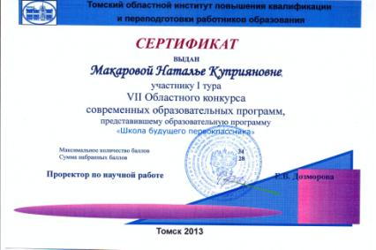
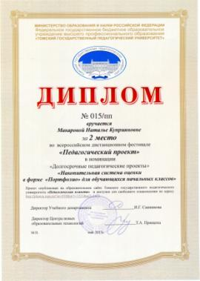
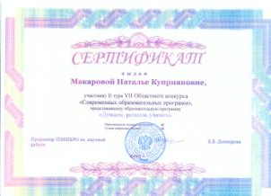

Slide 26
Повышение квалификации
Название мероприятия | Срок обучения | Учебное заведение | Документ по окончании обучения
Семинар повышения квалификации «Педагогическая деятельность в условиях перехода к компетентностному образованию» | 05.11.2009– 11.11.2009г. 24 часа. | ТГУ НОЦ «Институт инноваций в образовании» АРИО | Сертификат № 1933
Обучающий семинар «Федеральные государственные стандарты начального общего образования: содержание и технологии введения» | 07.12.2010 – 10.12.2010 36 часов | ТОИПКРО, кафедра сопровождения инноваций в образовании | Сертификат
Городской обучающий семинар «Методическое сопровождение подготовки общеобразовательного учреждения к введению ФГОС» | май 2011г | МУ Информационно-методический центр г. Томска. | Сертификат
Курсы повышения квалификации по теме «Механизмы формирования УУД. Особенности формирования УУД у младших школьников» | 06.02.2012 – 16.02.2012г., 80 часов. | ТОИПКРО | Удостоверение № 2222
Обучающий семинар «Оценка комплексного образовательного результата в условиях реализации ФГОС», | 26 – 27 ноября 2013, 16 часов | ТОИПКРО, кафедра сопровождения инноваций в образовании | Сертификат

Slide 27
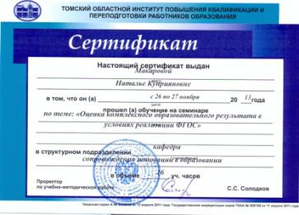
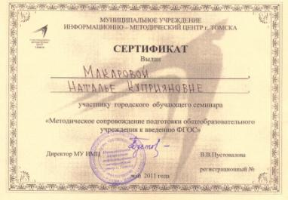
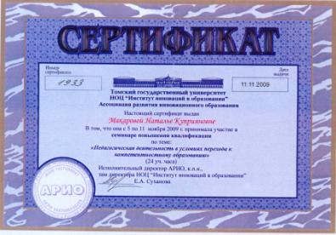
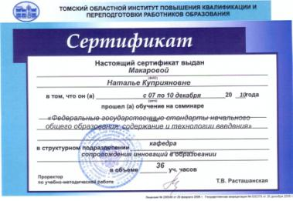

Slide 28
